Slide 1
UiO prosessforbedring: Ph.d.-opptak
Vi tester å skrive fra Nettskjema og RT til FS
Anna Høyem
Seksjon for digitale tjenester

Slide 2
Bakgrunn for arbeidet
UiO startet et prosessforbedringsprosjekt i 2024, og ph.d.-opptaket ble valgt ut som en av de prioriterte prosessene: Prosjekt UiO prosessforbedring - For ansatte - Universitetet i Oslo
SADM jobber sammen med et team fra IT-avdelingen for å gjøre ph.d.-opptaket enklere å administrere, om mulig.
Ny søknadsløsning for ph.d.-kandidater som ikke er ansatt ved UiO, basert på Nettskjema og RT, ble tatt i bruk av MedFak i januar 2026. Søknader og saksbehandling auto-arkiveres til Elements (og etter hvert Websak)

Slide 3
Hva jobber vi med akkurat nå?
(Testing av den nye løsningen på reelle søknader (takk til MF, HF og UV!))
Å hente informasjon om søkeren fra RT og Nettskjema, og bruke dette til å auto-opprette studierett på ph.d.-programmet for søkerne som får tilbud og takker ja
OBS Vi jobber med dette, og ser at det er mulig i teorien, men vi vet ikke ennå om vi får det til i praksis.
Det er vanskelig å sette en tidslinje, nettopp fordi dette er nybrottsarbeid og vi ikke vet hva vi vil støte på (jf. første punkt over)

Slide 4
Hvordan tenker vi oss FS-skrivingen
RT
FS
MIKROTJENESTE
FS
FS GRAPHQL API
NETTSKJEMA
Notes:
Nettskjema: personopplysninger, ph.d.-program
RT: Saksbehandler fyller ut det vi ikke finner i Nettskjema, f.eks. studierettstatus og startdato for studieretten.
Saksbehandler trykker på en knapp i RT, «Eksporter til FS»
Mikrotjenesten henter nødvendig info fra RT/Nettskjema, og sender det til et API som ligger «rundt» FS-databasen
I API-et ligger forskjellige ting man kan gjøre mot FS-databasen, og en av dem er å opprette studierett på et gitt program
API-et gir beskjed til MT om det har gått bra eller ikke, og beskjeden gis videre til saksbehandleren

Slide 5
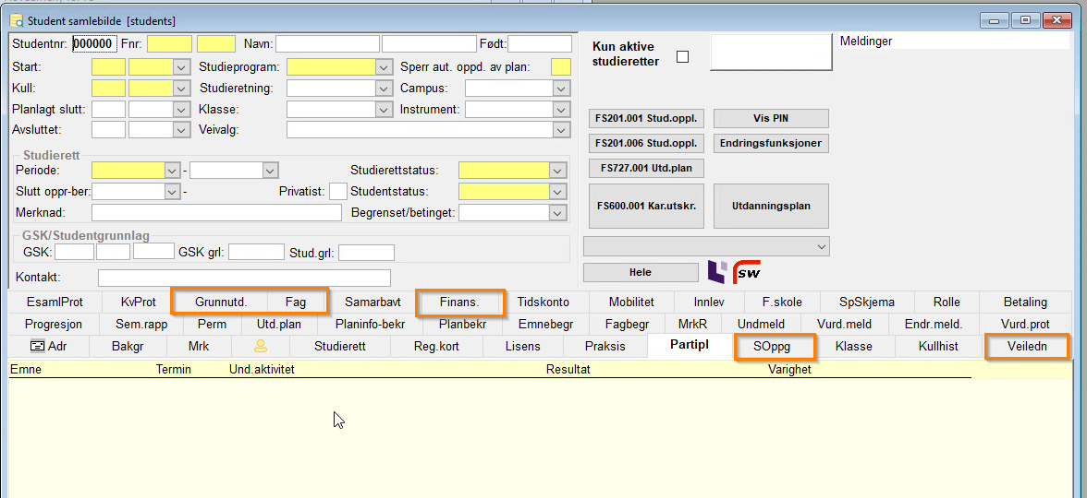
Får vi registrert alt med automatikk?
Notes:
Nei.

Slide 6
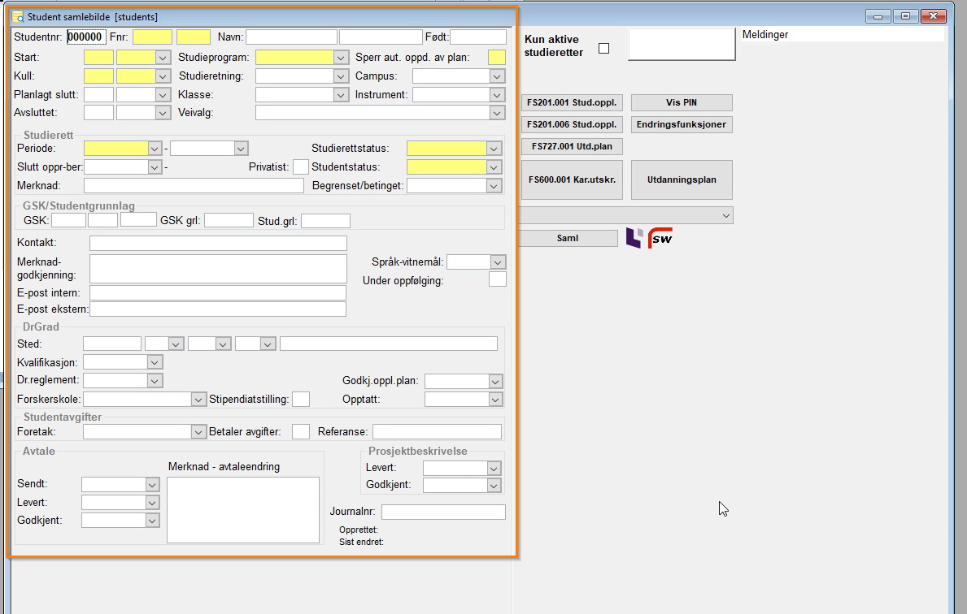
Får vi registrert alt med automatikk?

Slide 7
Oppsummering
SADM jobber med dette sammen med IT-avdelingen akkurat nå.
Vi starter med søkere som kan identifisere seg med ID-porten, så det omfatter ikke alle søkerne.
Arbeidet har kommet ganske langt, men pga. nybrott er det vanskelig å love noe konkret ferdig-tidspunkt.
Fakultetenes ph.d.-koordinatorer er våre kontaktpunkter i prosessen og de best oppdaterte på fremgangen

